Slide 1
Gestion des annonces légales dans MELODY

Slide 2
Appel des services WEB depuis l’interface

Slide 3
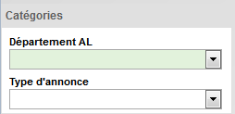
UI Annonce – Module Catégories
Départements : Catégories dans Melody
Le paramètre de la catégories (ex‘17’) permet de sélectionner dans le CRM, la société via /retrieve/departments
Types Annonces : Liste des catégories de Melody
Le paramètre de la catégorie permet de sélectionner dans le CRM, la rubrique et ainsi de savoir si le modèle à appliquer est de type ‘AL’ ou ‘AOF ’ via /retrieve/rubric

Slide 4
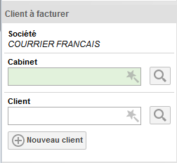
UI Annonce – Sélection du client à facturer
Liste des clients dans le CRM uniquement.
Recherche via /search/client/:company/(:pattern) pour les clients
Recherche via /search/collector/:company/(:pattern) pour les collecteurs

Slide 5
UI Edition Client
Liste des civilités dans le CRM via /retrieve/civilite
Liste des types de voies dans le CRM via /retrieve/lanes
Liste des compléments de voies dans le CRM via /retrieve/ lanescomplement
Liste des commerciaux dans le CRM via /retrieve/commercials/:companyId
Liste des services dans le CRM via /retrieve/services
Liste des remises dans le CRM via /retrieve/rebates
Liste des documents Remises dans le CRM via /retrieve/docrebates

Slide 6
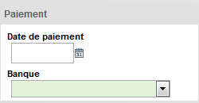
UI Annonce - Paiement
Liste des banques dans le CRM via /retrieve/bank

Slide 7
Modèle de données du CRM
Liste des principales tables

Slide 8
Liste des tables
Company
Name (30 caractères max)
Régie : TRUE => TVA à 20% sur prix des justificatifs. FALSE => 2.1% sur prix des justificatifs
Il s’agit des sociétés au sens légales du terme.

Slide 9
Liste des tables
Department
companyId : Id de la société
Code : code du département
unitLinePrice : prix à la ligne (non utilisé)
unitJournalPrice = prix au mm
Liste pour chaque département, le prix unitaire à la ligne ou au mm. (Prix à la ligne non utilisé). Lien vers la société

Slide 10
Liste des tables
Bank
companyId : Id de la société
Code : code de la banque (4 caractères max)
Label : Label de la banque
Liste des banques par sociétés

Slide 11
Liste des tables
Civility
Code : code de la civilité
Label : Label de la civilité
Liste des civilités
Commercial
companyId : Id de la société
Code : Code du commercial (entier)
Identity: Nom du commercial (max 50 caractères)
Liste des commerciaux par sociétés. Cette liste permet d’identifier le commercial responsable sur la fiche client.

Slide 12
Liste des tables
Civility
Code : code de la civilité
Label : Label de la civilité
Liste des civilités
Commercial
companyId : Id de la société
Code : Code du commercial (entier)
Identity: Nom du commercial (max 50 caractères)
Liste des commerciaux par sociétés. Cette liste permet d’identifier le commercial responsable sur la fiche client.

Slide 13
Propriétés des annonces du CRM

Slide 14
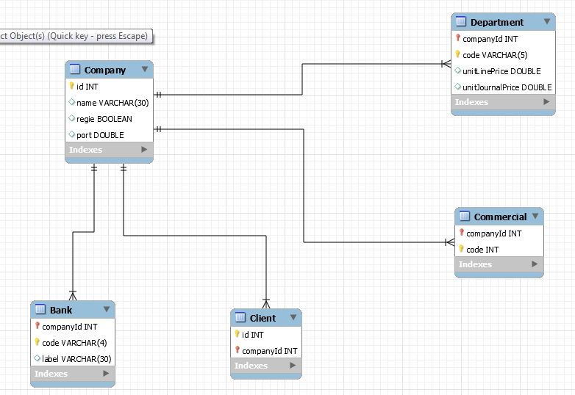
Modèle de données graphiques

Slide 15
Prix des annonces
Règles de calculs

Slide 16
Postulats du calcul
Indesign reçoit une information si l’entête doit être facturée
Le Content est toujours facturé
Le Numéro n’est jamais facturé
Le Logo fait partie de l’entête

Slide 17
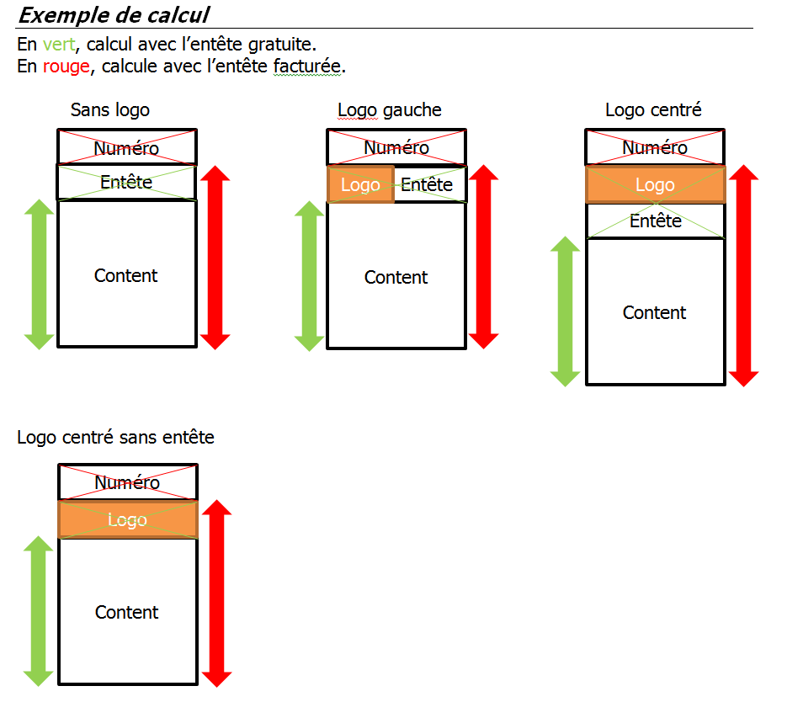
Calcul de la taille de l’annonce en mm
Le calcul de la taille à facturer se fait coté InDesign
Nous supprimons tous les blocs non facturables puis nous calculons la hauteur totale de tous les blocs restants

Slide 18
Workflow des annonces
Workflow des annonces légales dans MELODY

Slide 19
Annonce
RÉDACTION
Validation
VALIDÉE
Retour Rédaction
Facturation
Validation
À PAYER
À payer
FACTURÉE
Supprimer
SUPPRIMÉE

Slide 20
RÉDACTION
- Etape accessible par l’Opérateur Légales.
Calcul de la taille à facturer.
Coulage de l’annonce au moment de la sauvegarde.
L’annonce peut être envoyée :
En À PAYER si ‘annonce nécessite d’être mise en attente de paiement par l’Opérateur Légales avant envoi en VALIDÉE.
En VALIDÉE si l’annonce est terminée. Si l’annonce est en paiement immédiat mais que la banque et la date de paiement ne sont pas renseignées, la transition ne peut pas se faire
RÉDACTION
Validation
VALIDÉE
Retour Rédaction
Facturation
Validation
À PAYER
À payer
FACTURÉE
Supprimer
SUPPRIMÉE

Slide 21
VALIDÉE
- Etape accessible par l’Opérateur Légales
Calcul de la taille à facturer (si nécessaire).
L’annonce peut être reprise si une anomalie est détectée. Dans ce cas, elle retournera dans son état précédent (RÉDACTION).
Validation
RÉDACTION
VALIDÉE
Retour Rédaction
Facturation
Validation
À PAYER
À payer
FACTURÉE
Supprimer
SUPPRIMÉE

Slide 22
À PAYER
- Etape accessible par l’Opérateur Légales
Calcul de la taille à facturer (si nécessaire).
L’annonce peut être reprise si une anomalie est détectée. Dans ce cas, elle retournera dans son état précédant (RÉDACTION).
L’annonce peut être envoyée :
En VALIDÉE si l’annonce est terminée. Si l’annonce est en paiement immédiat mais que la banque et la date de paiement ne sont pas renseignées, la transition ne peut pas se faire
RÉDACTION
Validation
VALIDÉE
Retour Rédaction
Facturation
Validation
À PAYER
À payer
FACTURÉE
Supprimer
SUPPRIMÉE

Slide 23
FACTURÉE
- Etape accessible par l’Opérateur Légales
Met l’annonce dans son état final « facturée ».
L’information est ensuite envoyée au CRM
L’annonce n’est plus modifiable dans Melody
Validation
RÉDACTION
VALIDÉE
Retour Rédaction
Facturation
Validation
À PAYER
À payer
FACTURÉE
Supprimer
SUPPRIMÉE

Slide 24
SUPPRIMÉE
- Etape accessible par tous (Correspondant, Iconographe, Journaliste, Monteur, Opérateur Légales, Secrétaire de rédaction, Secrétaire Générale de Rédaction).
Met l’annonce en état « supprimée ».
Si son état précédent était « facturée », l’information de son changement d’état est envoyée au CRM.
RÉDACTION
Validation
VALIDÉE
Retour Rédaction
Facturation
Validation
À PAYER
À payer
FACTURÉE
Supprimer
SUPPRIMÉE

Slide 25
Interrogation du CRM
Webservice de récupération des données du CRM

Slide 26
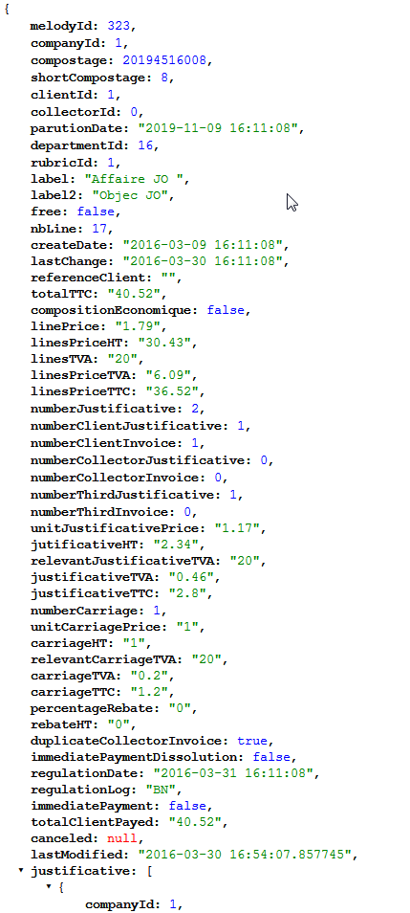
Récupération d’une annonce
$URL/crm/webservice/annonce/:companyId/:compostage $URL/crm/webservice/annonce/1/20194516008
Renvoi les informations d'une annonce, des justificatifs attenants et des factures éventuelles

Slide 27
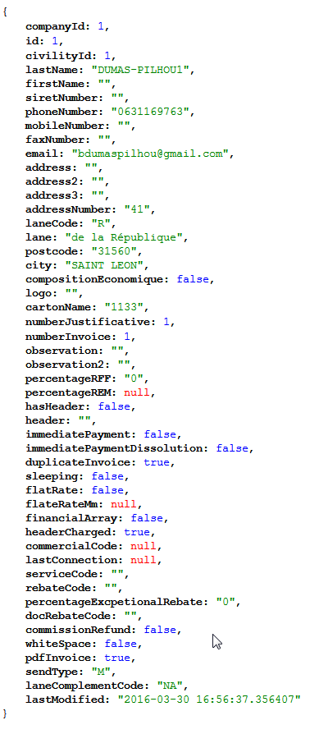
Récupération d’un client
$URL/crm/webservice/client/:companyId/:clientId $URL/crm/webservice/client/1/1
Renvoi les informations du client

Slide 28
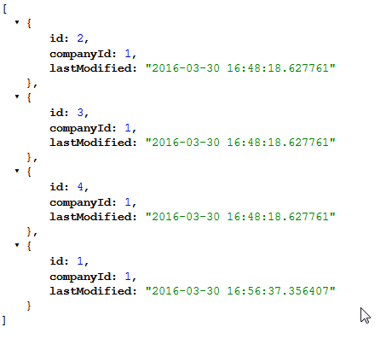
Récupération d’une liste de clients
$URL/crm/webservice/clients/:dateFrom $URL/crm/webservice/clients/2016-03-30T15:49:00
Récupérer les clients ajoutés ou modifiés depuis une certaine date

Slide 29
Récupération d’une liste d’annonces
$URL/crm/webservice/annonces/:dateFrom $URL/crm/webservice/annonces/2016-03-30T15:49:00
Récupérer les annonces ajoutées ou modifiées depuis une certaine date

